Slide 1
Исполнение бюджета
Газимуро-Заводского муниципального округа
за 2025 год

Slide 2
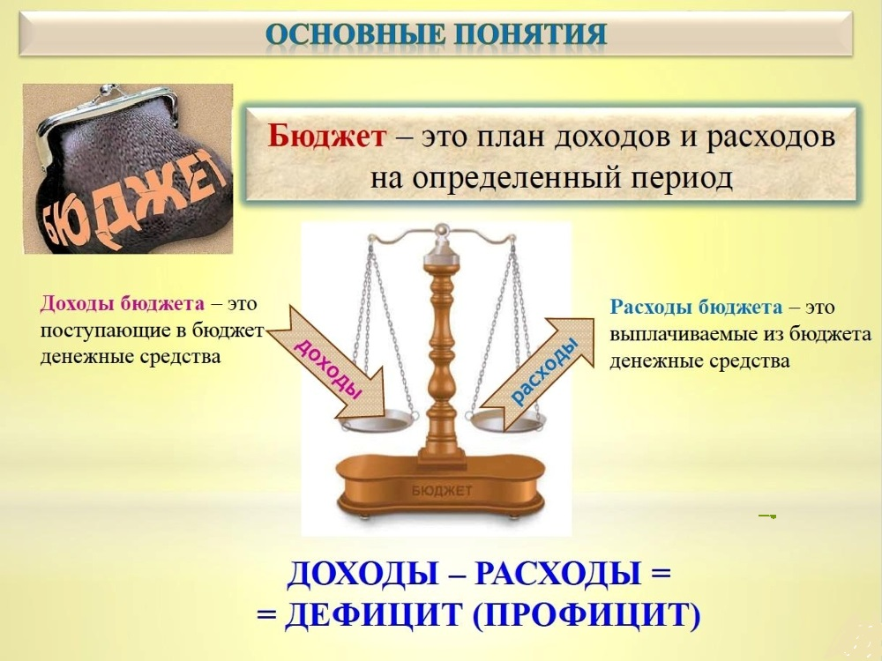
Основные параметры исполнения бюджета
Газимуро-Заводского муниципального округа
за 2025 год.
тыс. руб.
Доходы – 1468669,9
Расходы- 1092531,5
Профицит- 376138,4

Slide 3
Структура доходов бюджета муниципального округа
за 2025 год
План-403661,0 тыс. руб.
Факт-402577,1 тыс. руб.
99,7 % исполнения
План- 593240,3 тыс. руб.
Факт- 1010868,8 тыс. руб.
170,4 % исполнения
План- 38498,0 тыс. руб.
Факт- 55224,1 тыс. руб.
143,4 % исполнения

Slide 4
Безвозмездные поступления за 2025 год (исполнено)

Slide 5
Структура налоговых доходов по исполнению бюджета Газимуро-Заводского муниципального округа за 2025 год

Slide 6
Структура неналоговых доходов по исполнению исполнению бюджета Газимуро-Заводского муниципального округа за 2025 год

Slide 7
Исполнение налоговых и неналоговых доходов бюджета Газимуро-Заводского муниципального округа за 2025 год
(тыс.руб.)
Наименование вида доходов | План | Исполнение | % исполнения
Налоговые доходы, в том числе: | 593240,3 | 1010868,8 | 170,4
Налог на доходы физических лиц | 528175,4 | 670838,2 | 127,0
Доходы от уплаты акцизов | 13612,5 | 14221,9 | 104,5
Налог, взимаемый в связи с применением упрощенной системы налогообложения | 8032,9 | 7731,8 | 96,3
Налог, взимаемый в связи с применением патентной системы налогообложения | 1011,0 | 1996,2 | 197,4
Единый сельскохозяйственный налог | 9,2 | 0 | 0

Slide 8
Наименование вида доходов | План | Исполнение | % исполнения
Единый налог на вмененный доход для отдельных видов деятельности | 0 | 0 | 0
Налог на имущество | 1279,0 | 1507,1 | 117,8
Налог на добычу полезных ископаемых | 38819,0 | 310878,3 | В 8 раз
Государственная пошлина | 888,3 | 2858,2 | 321,8
Неналоговые доходы, в том числе: | 38498,0 | 55224,1 | 143,4
Доходы от использования муниципального имущества | 7203,3 | 8197,7 | 113,8
Плата за негативное воздействие на окружающую среду | 8219,2 | 19103,9 | 232,4
Платные услуги и компенсация затрат | 18380,2 | 26516,4 | 144,3
Штрафы | 4695,3 | 1167,0 | 24,9
Прочие неналоговые доходы | 0 | 239,1 | 0

Slide 9
Структура исполнения расходов за
2025 год

Slide 10

Исполнение расходной части бюджета Газимуро-Заводского муниципального округа за 2025 год
Раздел, подраздел | Наименование | Уточненный план | Исполнение | % исполнения
 | Всего: | 1164224,0 | 1092531,5 | 93,8
 | в том числе
01 | Общегосударственные вопросы | 178695,2 | 176517,9 | 98,8
0102 | Функционирование высшего должностного лица субъекта Российской Федерации и муниципального образования | 3345,8 | 3345,8 | 100
0103 | Функционирование законодательных (представительных) органов государственной власти и представительных органов муниципальных образований | 922,5 | 922,5 | 100
0104 | Функционирование Правительства Российской Федерации, высших исполнительных органов государственной власти субъектов Российской Федерации, местных администраций | 46249,8 | 46249,8 | 100

Slide 11
0105 | Судебная система | 4,7 | 0 | 0
0106 | Обеспечение деятельности финансовых, налоговых и таможенных органов и органов финансового (финансово-бюджетного) надзора | 9398,2 | 9398,2 | 100
0106 | Руководитель контрольно-счетной палаты муниципального образования и его заместители | 2953,8 | 2953,8 | 100
0107 | Обеспечение проведения выборов и референдумов | 0 | 0 | 0
0113 | Другие общегосударственные вопросы | 115820,4 | 113647,8 | 98,1
0203 | Национальная оборона | 658,0 | 658,0 | 100

Slide 12
03 | Национальная безопасность и правоохранительная деятельность | 16652,0 | 12516,0 | 75,2
0310 | Защита населения и территории от последствий чрезвычайных ситуаций природного и техногенного характера, гражданская оборона | 16522,0 | 12516,0 | 75,8
04 | Национальная экономика | 41866,7 | 37343,4 | 89,2
0405 | Сельское хозяйство и рыболовство | 5263,0 | 2030,7 | 38,6
0407 | Лесное хозяйство | 242,0 | 242,0 | 100
0408 | Транспорт | 2067,2 | 2067,2 | 100,0

Slide 13
0409 | Дорожное хозяйство (дорожные фонды) | 30811,1 | 29520,0 | 95,8
0412 | Другие вопросы в области национальной экономики | 3483,5 | 3483,5 | 100
05 | Жилищно-коммунальное хозяйство | 112642,8 | 109768,8 | 97,4
0502 | Коммунальное хозяйство | 78804,1 | 76420,6 | 97,0
0503 | Благоустройство | 33838,7 | 33348,2 | 98,6

Slide 14
0600 | Охрана окружающей среды | 27973,5 | 8479,6 | 30,3
07 | Образование | 648991,1 | 615009,5 | 94,8
0701 | Дошкольное образование | 133380,7 | 130016,1 | 97,5
0702 | Общее образование | 426029,9 | 395938,9 | 92,9
0703 | Дополнительное образование детей | 20055,4 | 19884,8 | 99,1
0709 | Другие вопросы в области образования | 69525,1 | 69169,7 | 99,5
08 | Культура и кинематография | 112460,5 | 108566,2 | 96,5
0801 | Культура | 112460,5 | 108566,2 | 96,5

Slide 15
10 | Социальная политика | 17678,3 | 17070,8 | 96,6
1001 | Пенсионное обеспечение | 8768,6 | 8764,7 | 99,9
1004 | Охрана семьи и детства | 6469,6 | 5886,0 | 91,0
1006 | Другие вопросы в области социальной политики | 2440,1 | 2420,1 | 99,2
11 | Физическая культура и спорт | 1093,4 | 1088,9 | 99,6
1105 | Другие вопросы в области физической культуры и спорта | 1093,4 | 1088,9 | 99,6
12 | Средства массовой информации | 5512,4 | 5512,4 | 100,0
1202 | Периодическая печать и издательства | 5512,4 | 5512,4 | 100,0
 | ВСЕГО: | 1164224,0 | 1092531,5 | 93,8

Slide 16
Сведения о расходах бюджета на реализацию муниципальных программ
Газимуро-Заводского муниципального округа за 2025 год
№ п/п | Наименование программы | рз/пд | ЦС | 2025 г. | 2025 г.
1.1. | Муниципальная программа «Профилактика правонарушений Газимуро-Заводского муниципального округа на 2025-2028 годы» | 0401 | 00000 39010 | 0,00 | 0,00
 |  | 0702 |  | 515 807,97 | 515 807,97
1.2. |  | 0113 |  | 100 000,00 | 41 047,00
1. | Муниципальная программа «Профилактика правонарушений Газимуро-Заводского муниципального округа на 2025-2028 годы» | ИТОГО: |  | 615 807,97 | 556 854,97
2. | Муниципальная программа "Развитие малого и среднего предпринимательства в Газимуро-Заводском муниципальном округе на 2025 - 2028 годы" | 0412 | 00000 39020 | 300 000,00 | 300 000,00
3. | Программа "Дарим детям радость" для несовершеннолетних, оказавшихся в трудной жизненной ситуации в возрасте от 7 до 17 лет на 2025-2028 годы | 1006 | 00000 39033 | 216 000,00 | 216 000,00
4.1. | Подпрограмма "Поддержка и развитие агропромышленного комплекса Газимуро-Заводского округа (2025-2028 годы)" | 0405 | 00000 39041 | 500 000,00 | 268 000,00
4.2. | Подпрограмма "О недопущении возникновения особо опасных инфекционных болезней, общих для человека и животных, на территории Газимуро-Заводского округа (2025-2028 годы)" |  | 00000 39042 | 100 000,00 | 100 000,00
4. | Муниципальная программа "Поддержка и развитие агропромыш-ленного комплекса Газимуро-Заводского округа 2025-2028 годы" | ИТОГО: |  | 600 000,00 | 368 000,00
5. | Муниципальная программа "Благоустройство территорий Газимуро-Заводского муниципального округа на 2025-2028 годы" | 0503 | 00000 39051 | 6 289 153,00 | 6 120 299,82
6. | Муниципальная программа "Энергосбережение и повышение энергетической эффективности Газимуро-Заводского муниципального округа на 2025-2028 годы" | 0502 | 00000 39053 | 0,00 | 0,00
7. | Муниципальная программа «Снижение рисков и смягчение последствий чрезвычайных ситуаций природного и техногенного характера на территории Газимуро-Заводского муниципального округа на 2025–2028 годы» | 0310 | 00000 39061 | 2 920 000,00 | 869 294,28

Slide 17
8. | Муниципальная программа «Обеспечение пожарной безопасности жилищного фонда, учреждений образования, культуры на территории Газимуро-Заводского муниципального округа на 2025-2028 годы» | 0310 | 00000 39062 | 3 065 000,00 | 1 125 398,95
9.1. | Подпрограммы "Укрепление материально-технической базы образовательных организаций" | 0709 | 00000 39072 | 734,00 | 734,00
 |  | 0702 |  | 3 993 801,00 | 3 993 801,00
 |  | 0703 |  | 105 465,00 | 105 465,00
9.2. | Подпрограмма "Развитие системы дошкольного образования" | 0701 | 00000 39071 | 1 994 220,00 | 1 994 220,00
 |  | 0709 |  | 180 780,00 | 180 780,00
9.3. | Подпрограмма "Развитие кадрового потенциала" | 0709 | 00000 39073 | 1 008 770,00 | 1 008 770,00
 |  | 0702 |  | 211 230,00 | 211 230,00
9.4. | Подпрограмма "Развитие системы обеспечения качественного и доступного общего образования" | 0702 | 00000 39074 | 360 000,00 | 360 000,00
9.5. | Подпрограмма "Развитие системы работы с одаренными детьми" | 0702 | 00000 39075 | 382 310,88 | 382 310,88
 |  | 0709 |  | 867 689,12 | 867 689,12
9.6. | Подпрограмма "Развитие системы отдыха и оздоровления детей" | 0702 | 00000 39076 | 499 000,00 | 499 000,00
 |  | 0703 |  | 71 000,00 | 71 000,00
9.7. | Подпрограмма "Развитие системы социально-психологической поддержки участников образовательных отношений" | 0709 | 00000 39077 | 70 000,00 | 0,00
9. | Муниципальная программа "Развитие системы образования Газимуро-Заводского муниципального округа на 2025-2027 годы" | ИТОГО: |  | 9 745 000,00 | 9 675 000,00
10.1. | Подпрограмма "Укрепление материально-технической базы учреждений культуры" | 0801 | 00000 39081 | 688 276,00 | 688 276,00
10.2. | Подпрограмма "Информационно-методическое и кадровое обеспечение" |  | 00000 39082 | 0,00 | 0,00
10.3. | Подпрограмма "Организация и развитие музейно-выставочной деятельности" |  | 00000 39083 | 0,00 | 0,00
10.4. | Подпрограмма "Модернизация библиотечного дела и сохранение библиотечных фондов" |  | 00000 39084 | 0,00 | 0,00
10.5. | Подпрограмма "Поддержка народного творчества. Развитие культурно-досуговой деятельности" |  | 00000 39085 | 780 957,14 | 780 957,14
10.6. | Подпрограмма "Сохранение объектов культурного наследия" |  | 00000 39086 | 2 250 000,00 | 2 122 366,86
10. | Муниципальная программа "Развитие культуры Газимуро-Заводского муниципального округа на 2025–2028 годы" | ИТОГО: |  | 3 719 233,14 | 3 591 600,00

Slide 18
11.1. | Подпрограмма «Организация летних игровых площадок для детей на базе учреждений культуры Газимуро-Заводского муниципального округа в 2025-2028гг» | 0801 | 00000 39091 | 426 000,00 | 426 000,00
11.2. | Подпрограмма «Развитие физической культуры и спорта в Газимуро-Заводском муниципальном округе на 2025-2028 годы» | 1105 | 00000 39092 | 1 093 400,00 | 1 088 941,20
11. | Муниципальная программа «Создание условий для развития здорового образа жизни населения Газимуро-Заводского муниципального округа на 2025-2028 годы» | ИТОГО: |  | 1 519 400,00 | 1 514 941,20
12.1. | Подпрограмма "Создание условий для обеспечения доступным и комфортным жильем сельского населения" | 1003 | 00000 39101 | 0,00 | 0,00
12. | Муниципальная программа "Комплексное развитие сельских территорий на 2020-2025 годы" муниципального района "Газимуро-Заводский район" | 1003 | 00000 39100 | 0,00 | 0,00
13. | Муниципальная программа «Комплексное развитие систем коммунальной инфраструктуры Газимуро-Заводского муниципального округа на 2025-2028 годы» | 0502 | 00000 39110 | 5 639 359,00 | 4 904 075,57
 |  | 0709 |  | 860 641,00 | 860 641,00
13. | Муниципальная программа «Содействие развитию и поддержка социально ориентированных некоммерческих организаций и территориальных общественных самоуправлений в Газимуро-Заводском муниципальном округе на 2025-2028 годы» | 0113 | 00000 39140 | 1 010 000,00 | 993 000,00
14. | Муниципальная программа "Противодействие коррупции в Газимуро-Заводском муниципальном округе на 2025 - 2028 г.г. | 0113 | 00000 39150 | 100 000,00 | 48 000,00
16. | Муниципальная программа «Укрепление общественного здоровья в Газимуро-Заводском муниципальном округе на 2025-2028 годы» | 0113 | 00000 39160 | 50 000,00 | 48 300,00
17. | Муниципальная программа «Безопасность дорожного движения на территории Газимуро-Заводского муниципального округа на 2025-2028 годы». | 0113 | 00000 39063 | 0,00 | 0,00
 | Муниципальная программа "Противодействие терроризму и экстремизму в Газимуро-Заводском районе на 2022–2025 годы" | 0314 | 00000 39170 | 130 000,00 | 0,00
 | ИТОГО: | - | - | 36 779 594,11 | 31 191 405,79

Slide 19
Информационное сообщение
Решение Совета Газимуро-Заводского муниципального округа «Об исполнении бюджета Газимуро-Заводского муниципального округа за 2025 год»
22 мая 2025 года № 225
принято Советом Газимуро-Заводского муниципального округа

